Slide 1
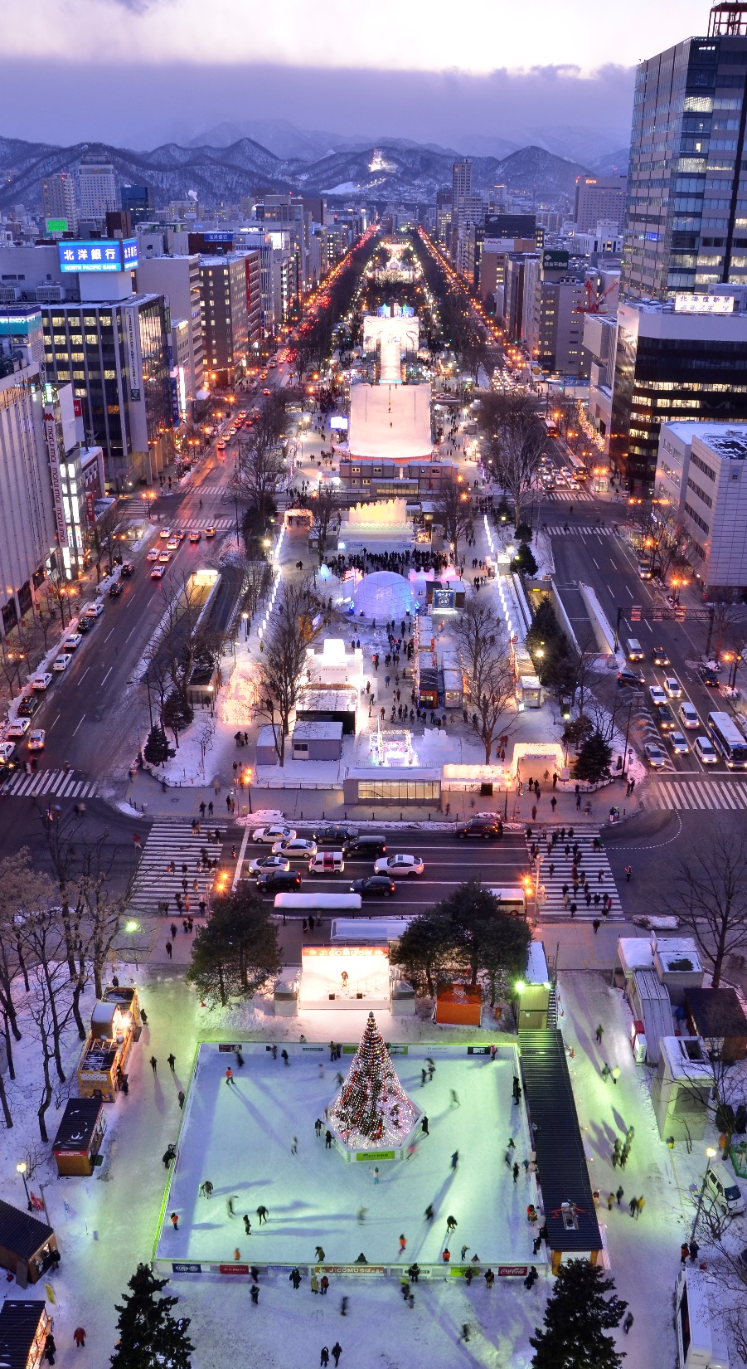
第20回 世界冬の都市市長会議
分科会「冬の都市における環境施策」
札幌の未来を拓く脱炭素の取組
2024年12月17日
札幌市長 秋元 克広

Slide 2
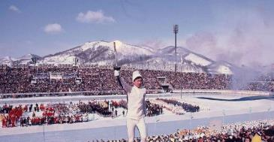
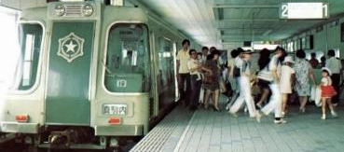
札幌市のまちの歩みと環境問題の変遷
1950年台後半の都心部
（札幌市公文書館所蔵）
・1950s～1970s
石炭・重油の使用や自動車の
急激な増加により
大気汚染が深刻化
1922
・市制施行
・1960s～1980s
法・条例による規制や
地域熱供給・地下鉄などの
インフラ整備により
大気汚染が劇的に改善
1950s
1971年：都心部で
地域熱供給開始
・人口50万人突破
都市基盤の整備が加速
1970s
・人口100万人突破
・札幌オリンピック開催
・政令指定都市移行
1972年：札幌オリンピック開催
1971年：地下鉄南北線開業

Slide 3
降下ばいじん量の経年変化
札幌市のまちの歩みと環境問題の変遷
二酸化硫黄濃度の経年変化
（環境基準）
Winter (October – March) value,
central part of Sapporo City
Annual average value,
central part of Sapporo City

Slide 4
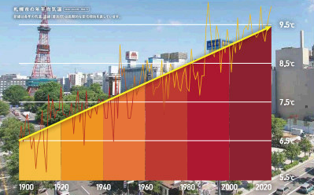
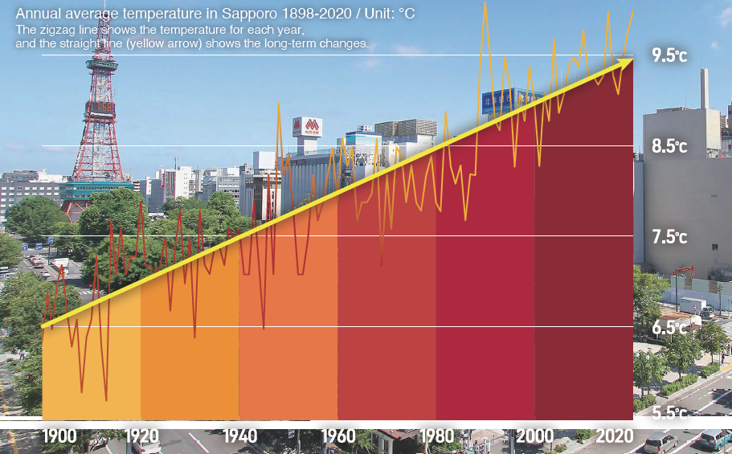
札幌市のまちの歩みと環境問題の変遷
札幌市の年平均気温は100年
あたり約2.5℃の割合で上昇
Sapporo’s annual average temperature has been increasing at a rate of about 2.5℃ per 100 years.
・1990s
地球温暖化や生物多様性の喪失など、
地球規模での環境問題が顕在化
1990s
・人口180万人突破
2000s
・人口190万人突破
・2008
世界に誇れる環境都市を目指し、
「環境首都・札幌」を宣言
・2020
「ゼロカーボンシティ」を目指すことを宣言
・2023
G7開催を契機として、
脱炭素を通じたエネルギーの地産地消
と経済活性化への貢献など、
脱炭素社会の未来を拓く
「北海道・札幌宣言」発出
2020s
・市制施行100周年
・G7札幌 気候・エネルギー・
環境大臣会合開催
まちのリニューアルが加速

Slide 5
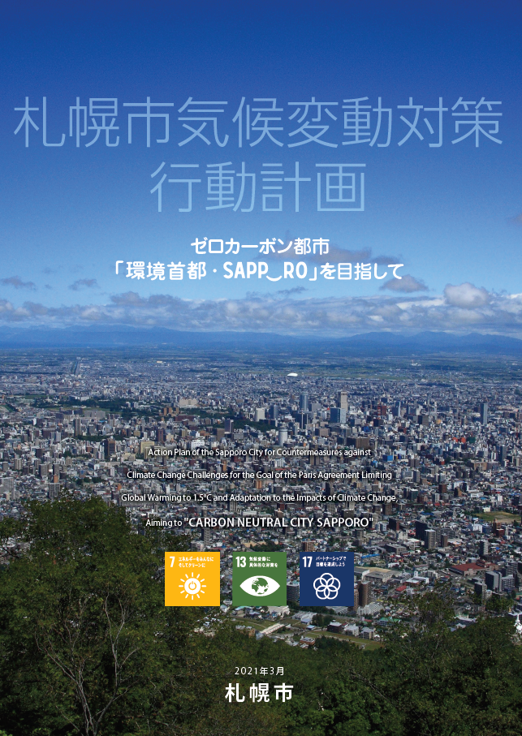
札幌市の温室効果ガス排出量の削減目標
・2050年ゼロカーボンシティ実現に向け、2030年に2016年比で55％削減
⇒IPCCの科学的知見等も踏まえ、パリ協定が掲げる「1.5℃目標」 に整合した目標として
札幌市気候変動対策行動計画（2021年３月策定）で設定
・地域特性に応じた取組で目標達成を目指す
55％ reduction from 2016
537
Target
Net Zero

Slide 6
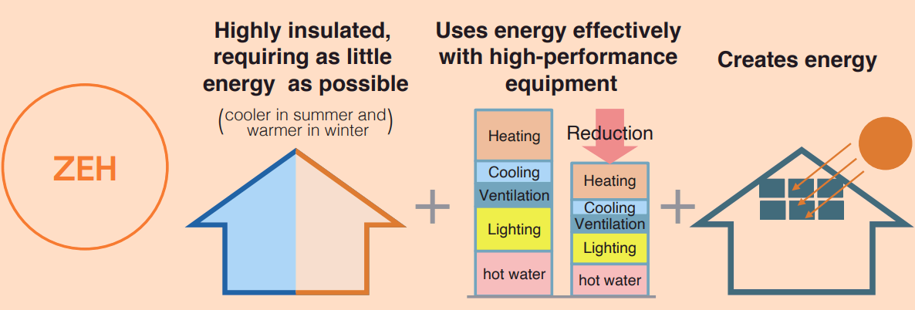
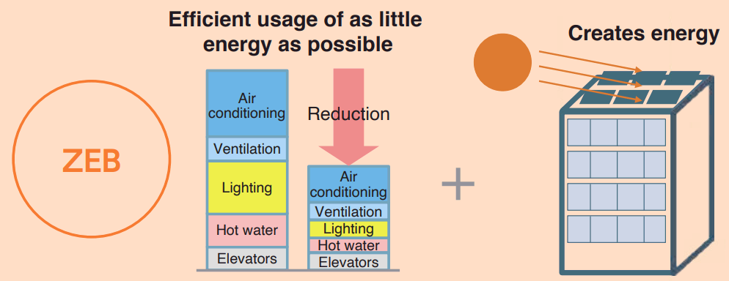
地域特性（積雪寒冷）を踏まえた脱炭素の取組
暖房エネルギー消費の大幅な削減を図るためのZEH・ZEB推進
札幌独自の高断熱・高気密住宅の基準である「札幌版次世代住宅基準」を定め、認定制度や補助制度を通じて普及を促進
ZEBやZEH-M（ゼッチ・マンション）といった省エネ性能の高いビルや集合住宅の建設に必要な設計費への補助を実施
Net Zero Energy House
Net Zero Energy House
Net Zero Energy Building
Net Zero Energy Building

Slide 7
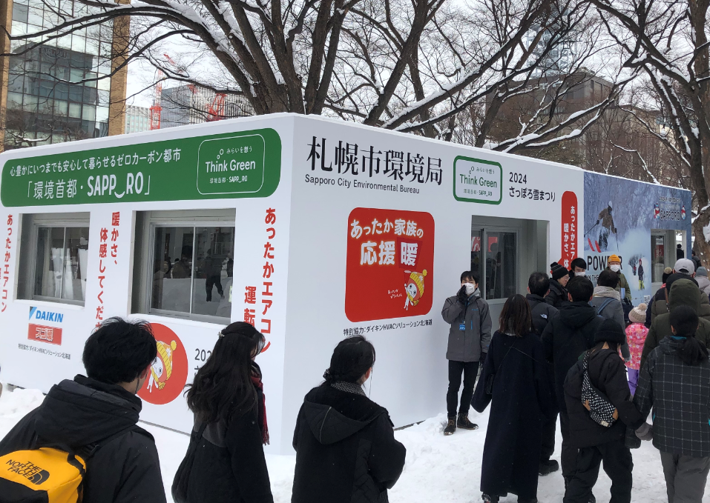
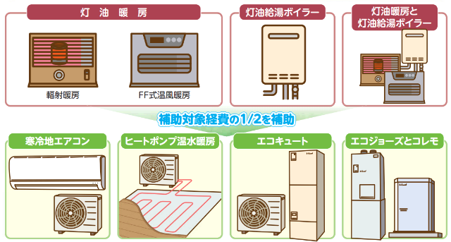
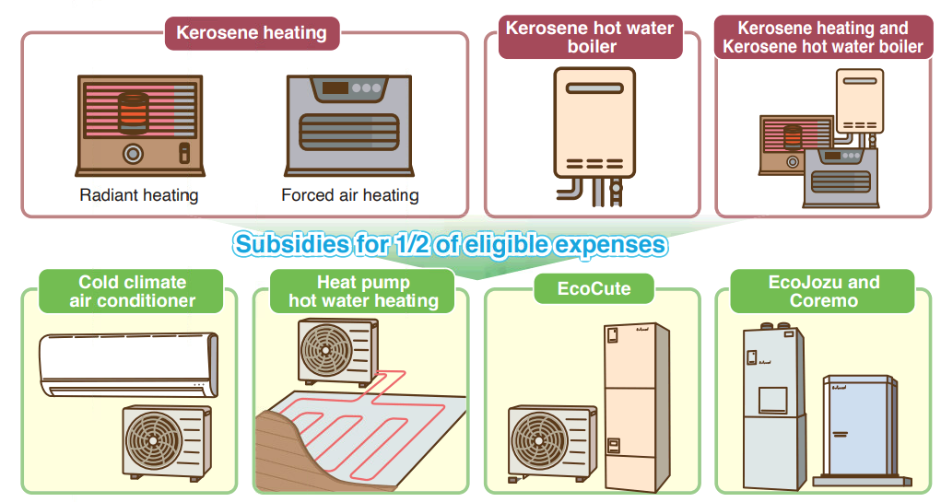
地域特性（積雪寒冷）を踏まえた脱炭素の取組
灯油式暖房・給湯機器からのエネルギー源転換を推進
市内に広く普及している灯油を使用する暖房・給湯機器から、CO_{２}排出量のより少ない電気やガスを使用する省エネ機器へと転換が進むよう、補助や事業者との連携による普及啓発を実施
第74回さっぽろ雪まつり
における啓発ブース

Slide 8
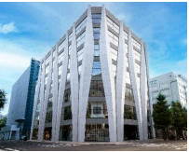
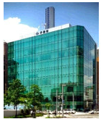
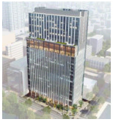
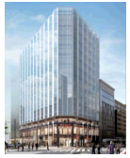
地域特性（まちのリニューアル）を踏まえた脱炭素の取組
まちのリニューアルの機を捉えた都心ビルの脱炭素化を推進
札幌都心での建物の新築や建替えなど開発計画の早い段階で札幌市と事業者が、
都心の「脱炭素化」「強靭化」「快適性向上」につながる取組について協議を行う
制度として2022年より運用開始
協議において基準を満たし、認定を受けた「ゼロカーボン推進ビル」に道外から
本社を移転する場合などには賃料の100％を２年間補助するといった優遇を実施
ゼロカーボン推進ビル（2024年1１月時点 ４件認定）

Slide 9
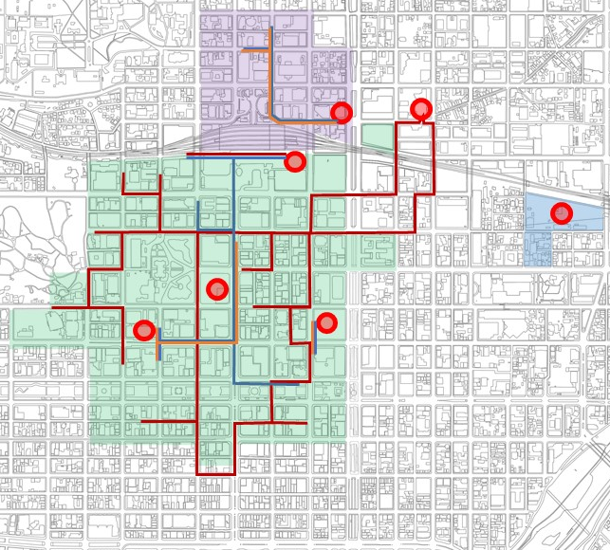
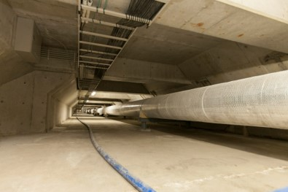
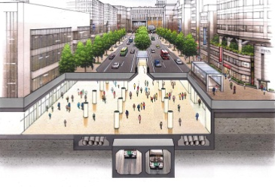
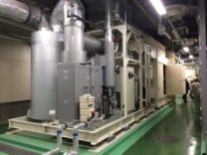
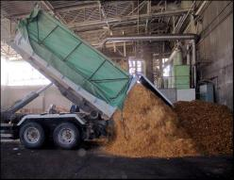
地域特性（まちのリニューアル）を踏まえた脱炭素の取組
まちのリニューアルの機を捉えた地域熱供給の整備拡充
大規模開発の機会を捉えた熱供給プラント（エネルギーセンター）整備
建替え機会を捉えた熱導管ネットワークの拡充
都心の地域熱供給では、未利用エネルギー、
再生可能エネルギーを積極的に活用
大規模再開発と連動した整備を計画中の
エネルギーセンター
北５西１・西２地区
【凡例】
稼働中
エネルギーセンター
整備予定
エネルギーセンター
地下歩行空間ピット内の熱導管の整備
市街地再開発事業
施行区域
大通西４南地区
整備済 温水導管幹線
整備予定 温水導管幹線
整備済 冷水導管幹線
整備予定 冷水導管幹線
コージェネレーションシステム
木質バイオマス利用
札幌都心の地域熱供給整備状況

Slide 10
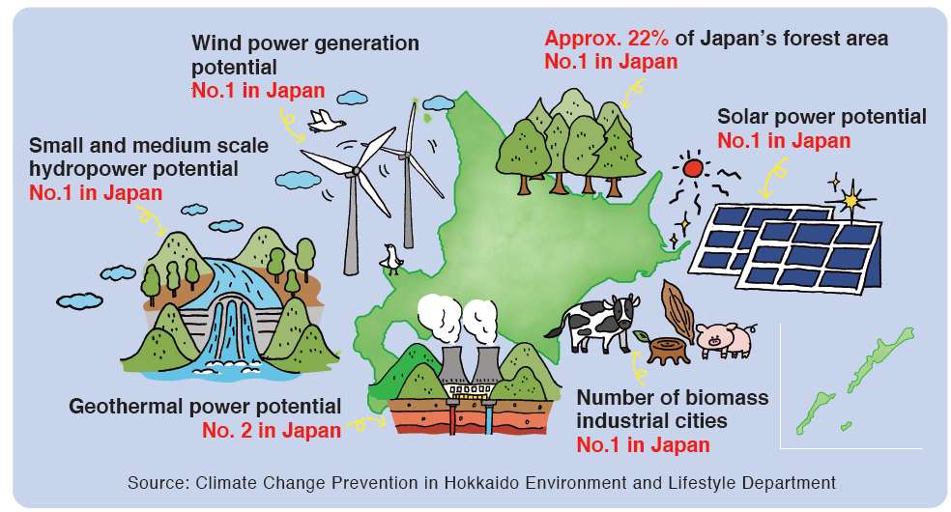
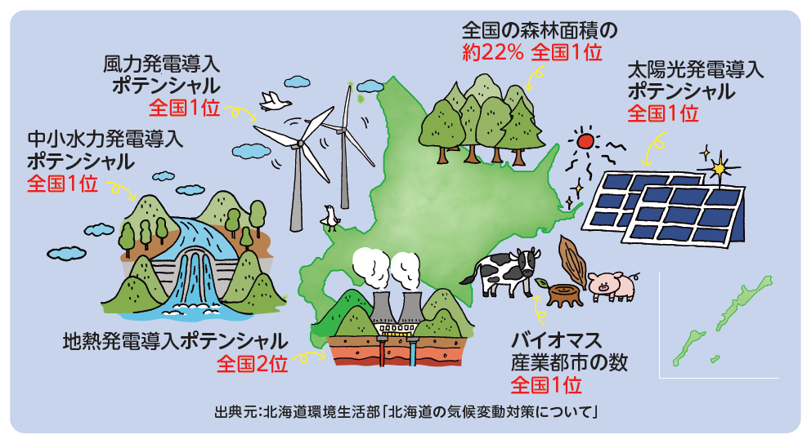
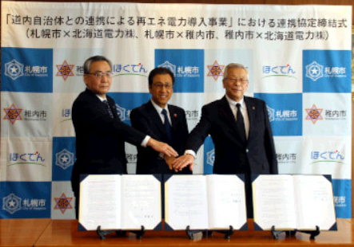
地域特性（人口・都市機能の集積）を踏まえた脱炭素の取組
道内連携による再エネ電力の利用拡大
都市の規模が大きく、都市機能が集積している札幌市では、電力需要の全てを市内の再エネで賄うことが困難な一方、道内には全国でも随一の再エネポテンシャルが存在
再エネポテンシャルが高い道内他地域との連携による再エネ電力の利活用を進めるため、地域で利用されない余剰電力を札幌市内の需要家へ供給する仕組みづくりに取り組んでいる
Partnership Agreement Signing Ceremony

Slide 11
地域特性（人口・都市機能の集積）を踏まえた主な脱炭素の取組
清掃工場の余剰電力を市営地下鉄へ供給
市内３か所の清掃工場でごみを燃やす時に出る熱を使って発電した電力の余剰分と環境価値（非化石証書）を札幌市営地下鉄３路線に供給（2024年4月～）
消費電力の約70％をゼロカーボン化し、電力の地産地消とCO₂排出量の大幅な削減を実現（CO₂ 排出削減量：約 45,000 トン/年）
⇒2025年４月から100％ゼロカーボン化予定（清掃工場の更新に伴い発電能力３倍）
地下鉄への電力の地産地消の取組は日本初
清掃工場の余剰電力と
環境価値
３清掃工場
地下鉄３路線
事業調整役

Slide 12
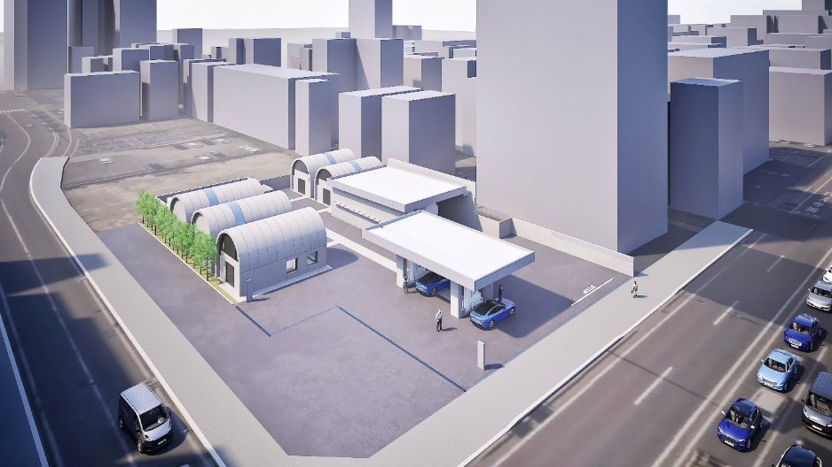
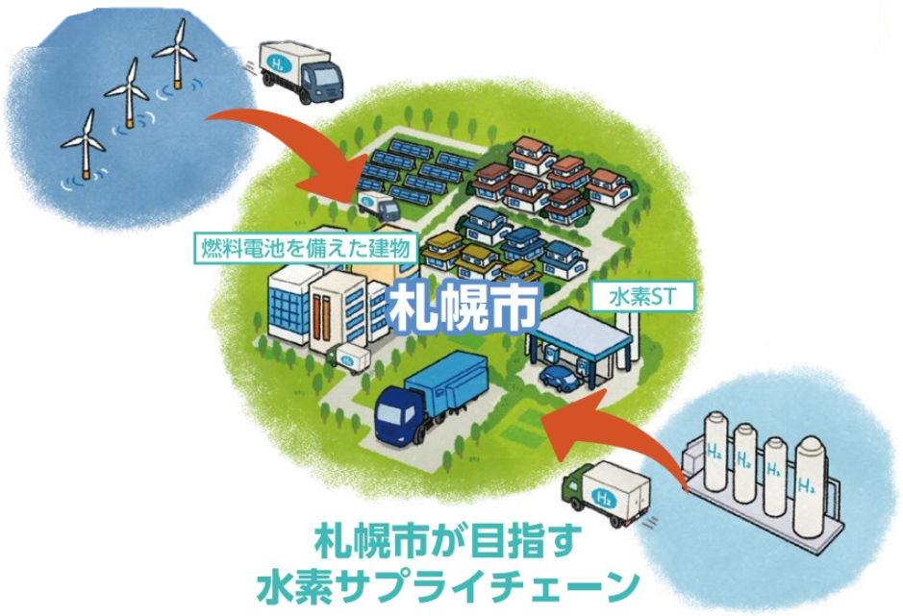
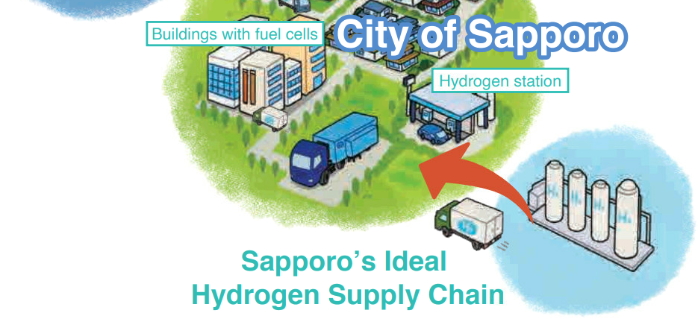
地域特性（人口・都市機能の集積）を踏まえた主な脱炭素の取組
水素モデル街区
水素社会の到来を見据え、大型車両にも対応可能な定置式の水素ステーションを整備中
併せて、純水素型燃料電池やZEBなどの取組を複合的に導入した集客交流施設を整備予定
札幌市内での水素需要の拡大に向け、再生可能エネルギーから製造された水素の供給体制の整備に向けた検討を実施
（本パースはイメージです。変更となる場合があります。）
水
再エネ電力
H
水素
H
O
H
H
H
H
H
O
O
O
酸素
H

Slide 13
札幌の未来を拓く脱炭素の取組
「環境首都・SAPP‿RO」
豊かな環境の次世代への承継と札幌の魅力発信
豊かな暮らしの文化が根付くことによる
「環境首都」への誇りの醸成
国内外への魅力の発信による
札幌のブランド力の強化
生 活
社 会
地域資源・エネルギーの活用による
北海道内の経済循環や産業振興の推進
経 済
「経済・社会・生活」に対する波及の同時実現

Slide 14
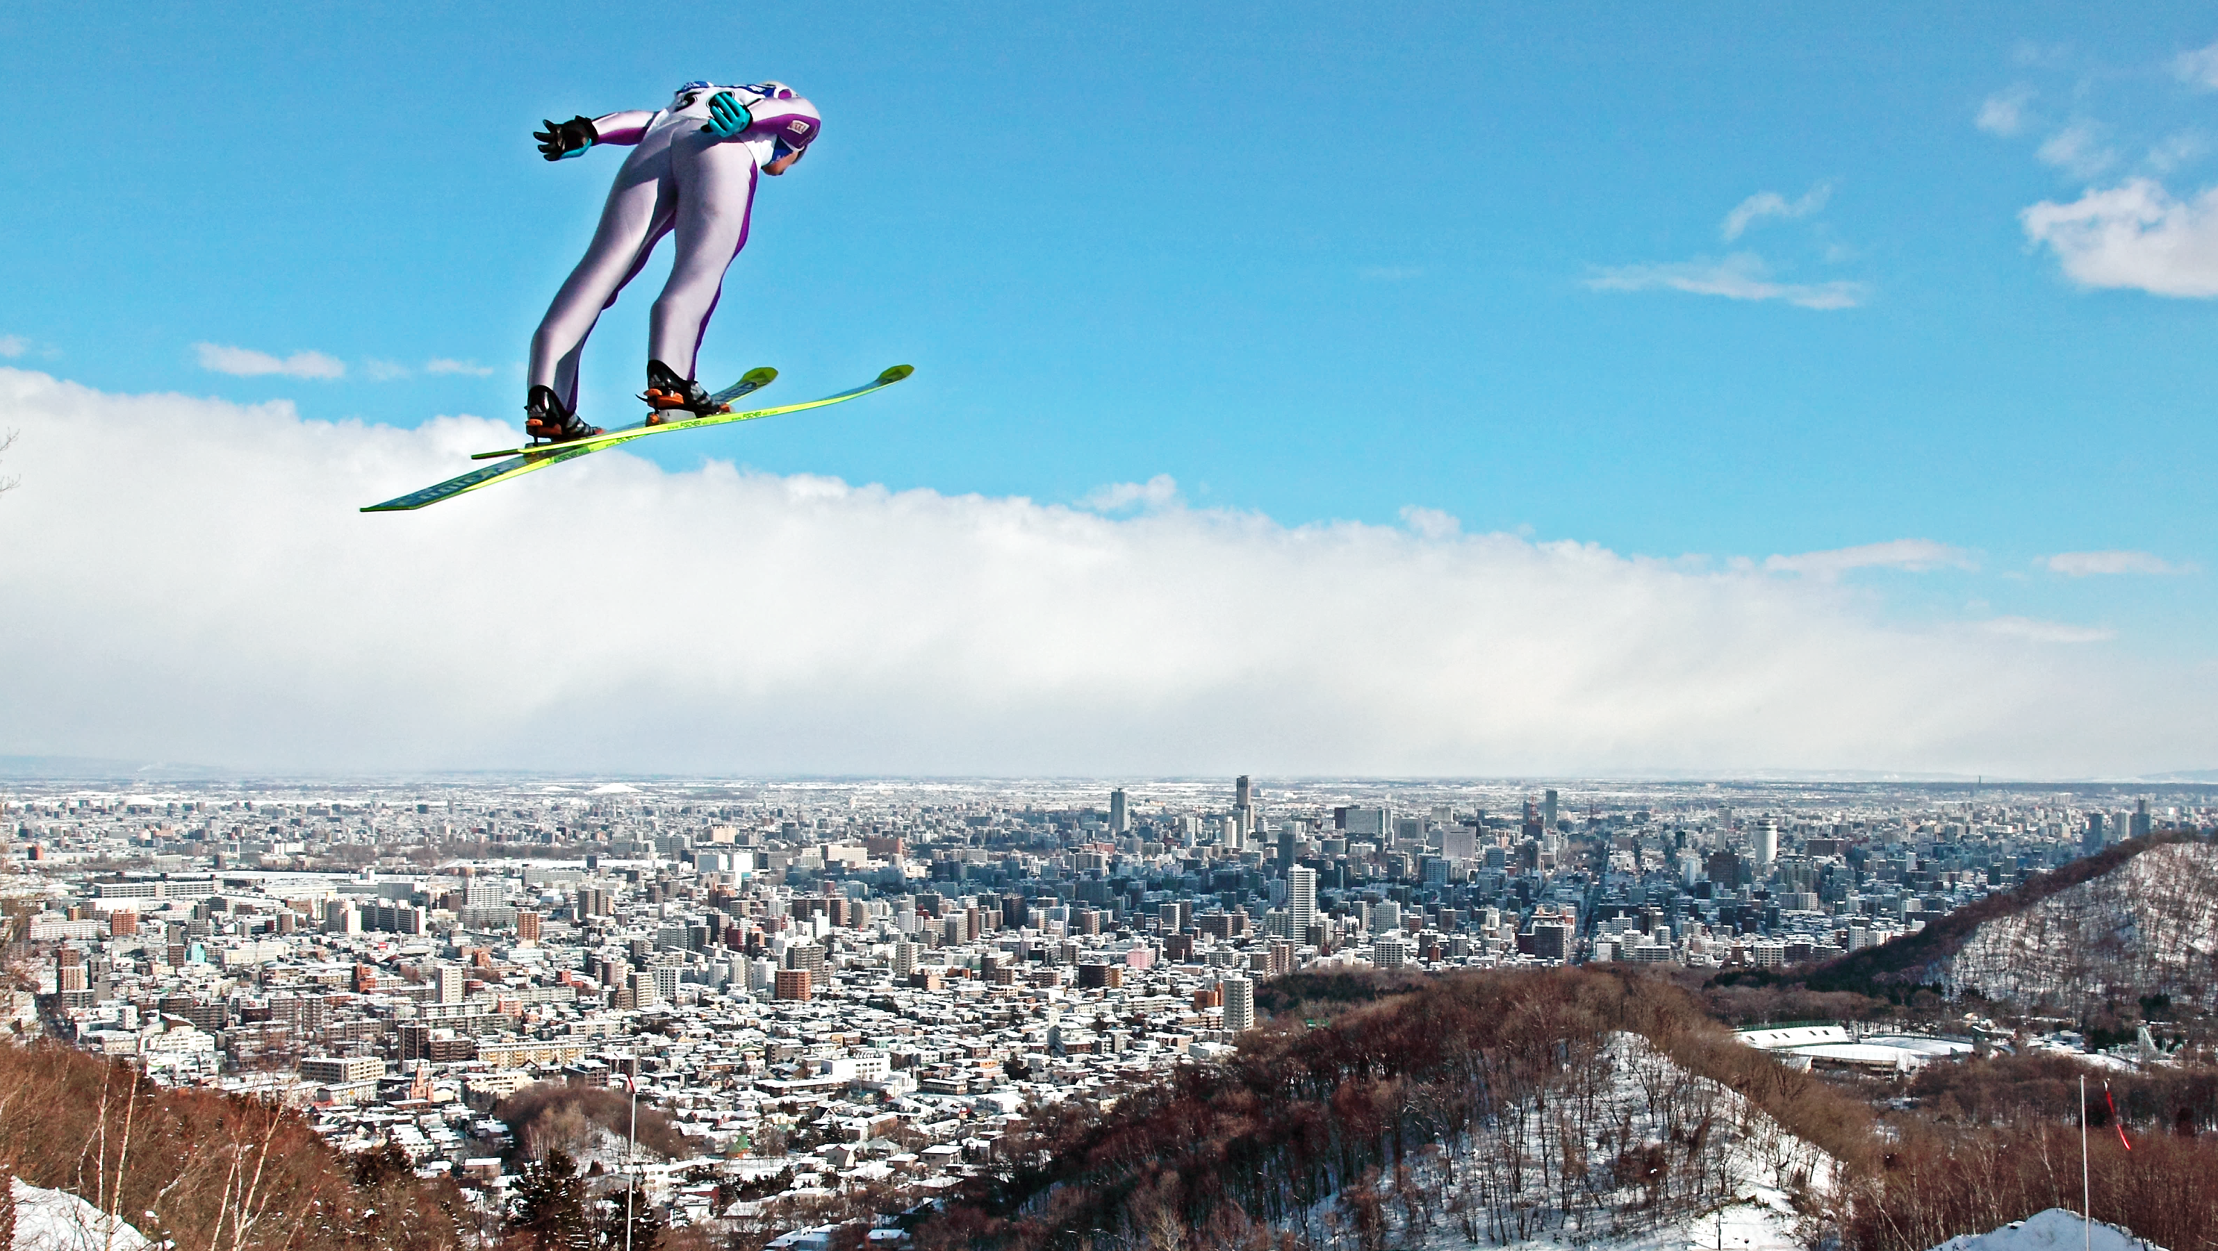
THANK YOU
THANK YOU
Notes:
○ご清聴ありがとうございました。

